Slide 1

3.x插件开发 从入门到入土精通
muzzik.

Slide 2
前言
1. 我们为什么要学习开发插件？
2. 插件能给我们带来什么？

Slide 3
入门
1.创建插件
7.配置系统的使用
2.package.json 简述
8.插件编译
3.i18n的使用
9.发布插件
4.通过消息启动插件面板
5.通过 html 和 css 编写面板
6.场景脚本

Slide 4
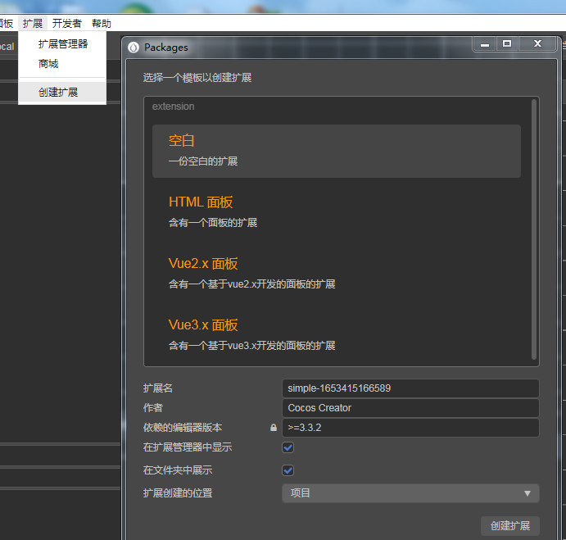
1
入门
创建插件
在顶部菜单 -> 扩展 -> 创建扩展选项中创建一个新的扩展

Slide 5
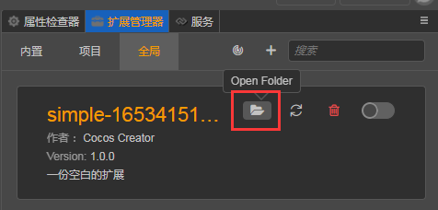
1.1
入门
我们的扩展放在哪儿？
项目扩展
项目目录\extensions
全局扩展
C:\Users\用户名\
.CocosCreator\
extensions

Slide 6
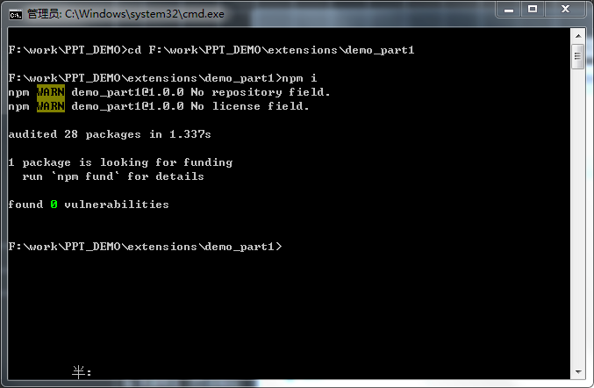
1.2
入门
扩展初始化
1. cd 扩展目录
2. npm i

Slide 7
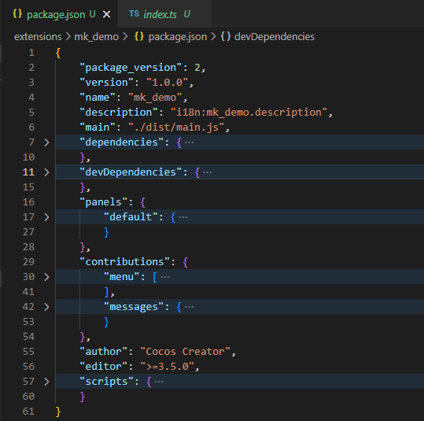
2
入门
package.json简述
main：入口脚本
panels：面板信息，包含面板的大 小，类型，入口脚本...
contributions：其他配置，包含消息，快捷键，场景脚本，菜单，inspector...
参考链接

Slide 8
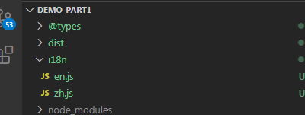
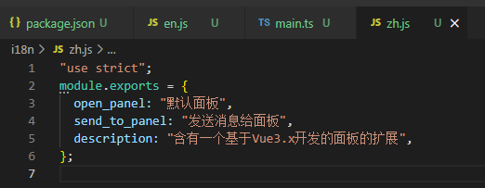
3
入门
i18n的使用
i18n只能存在于插件根目录
i18n目录下的文件名只能是语言代号
参考链接

Slide 9
3.1
入门
i18n的使用
脚本中使用：let str = Editor.I18n.t('first-panel.open_panel');
HTML中使用：<ui-label value="i18n:first-panel.open_panel"></ui-label>
json 中使用中使用："description": "i18n:first-panel.description",
参考链接

Slide 10
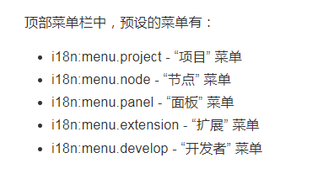
3.2
入门
默认定义的i18n
参考链接

Slide 11
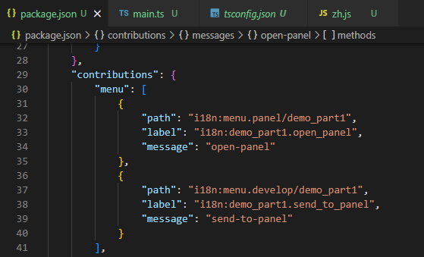
4
入门
通过消息启动插件面板
menu：菜单信息
menu.path：菜单路径
menu.label：菜单文本
menu.message：触发事件

Slide 12

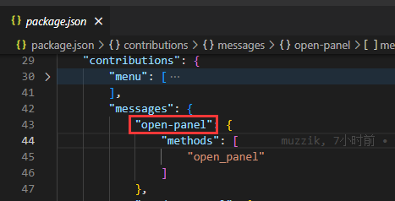
4.1
入门
菜单数据解析
"path": "i18n:menu.panel/demo_part1"
"label": "i18n:demo_part1.open_panel"
"message": "open-panel"
解析后：面板/demo_part1/默认面板
解析后：发送 open-panel 事件，
事件在 package.json 注册回调

Slide 13
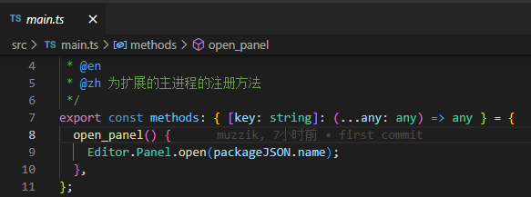
4.2
入门
看看回调做了什么？
Editor.Panel.open：打开面板，参数为扩展名 | 扩展名.面板名
参考链接

Slide 14
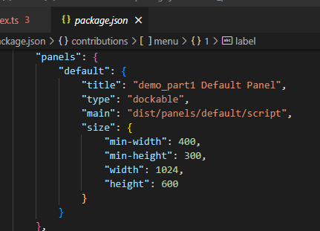
5
入门
通过 html 和 css 编写面板
title：面板标题
type：dockable | simple
可停靠 | 简单
main：
输出目录\panels\default\script
size：面板大小控制
参考链接

Slide 15
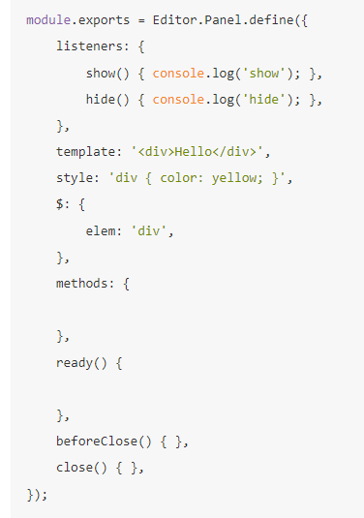
5.1
入门
通过 html 和 css 编写面板
listeners：面板的事件监听
template：html 文件内容
style：css 文件内容
$：标签全局选择器
methods：面板的方法定义，可通
过 this. 访问
面板入口文件必须导出 Editor.Panel.define
接口处理的对象，类似 Vue 组件的结构
参考链接
html标签
css属性

Slide 16
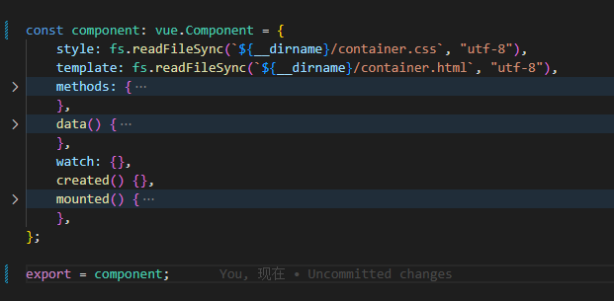
5.2
入门
Vue 组件
注意：不要和 Editor.Panel.define 接口的对象类型搞混
style：css 文件内容
template：html 文件内容
data：组件数据，返回一个对象
参考链接

Slide 17
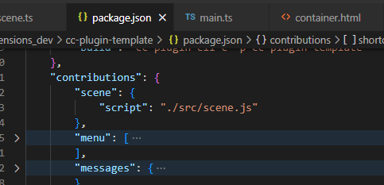
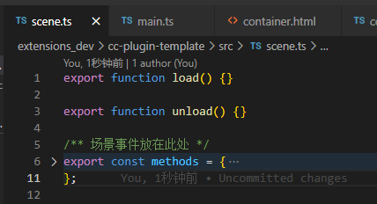
6
入门
场景脚本
场景脚本在package.json中的定义
场景脚本结构
什么时候用到场景脚本？

Slide 18
7
入门
配置系统的使用

Slide 19
8
入门
插件编译

Slide 20
9
入门
发布插件

Slide 21
进阶
1.理解主进程和渲染进程
2.如何使用 element-plus?
1.html 和 css 调试技巧
3.扩展 inspector
4.插件公共代码库
5.自定义插件模板及 cc-plugin-cli 的使用

Slide 22
深入
1.如何通过 creator 编辑器制作插件 UI
2.如何调试主进程?

